Slide 1
Audit Carrefour
Magasin: Béja 3
04/07/2019
M Souheil DRAOUI

Slide 2
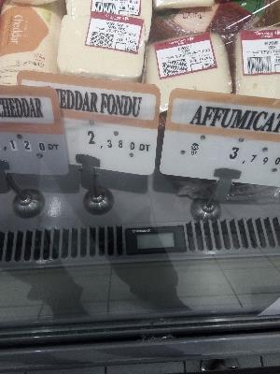
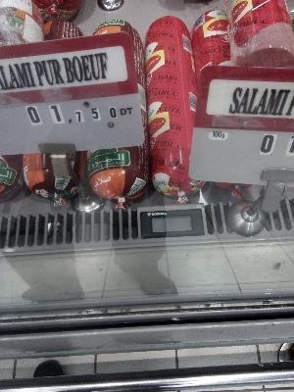
Charcuterie/fromage: Présence de deux afficheurs non fonctionnels au niveau des meubles froids d’exposition.

Slide 3
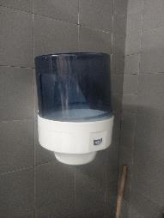
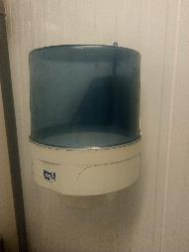
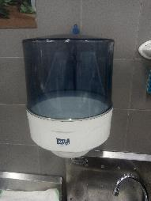
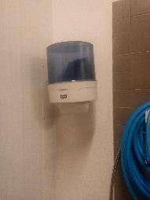
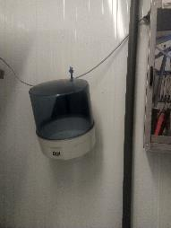
Absence de papier essuie mains dans tous les rayons.

Slide 4
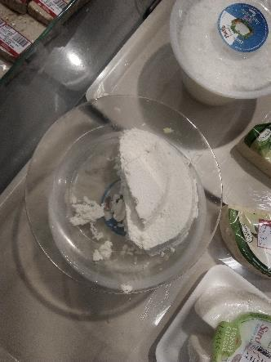
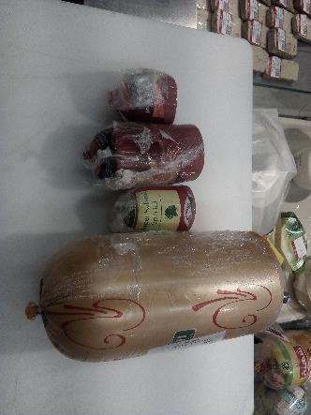
Charcuterie/fromage: Les produits entamés n’étaient pas identifiés.

Slide 5
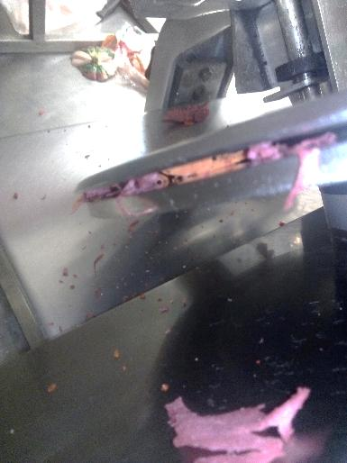
Charcuterie/fromage: Accumulation de reste de charcuterie dans la trancheuse. Renforcer le nettoyage.

Slide 6
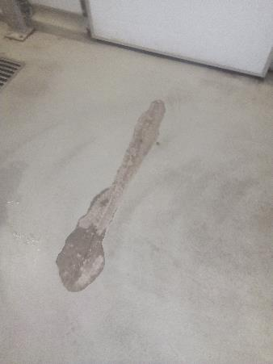
Charcuterie/fromage: Le sol était ébréché à l'entrée de la CF(+) des fromages.

Slide 7
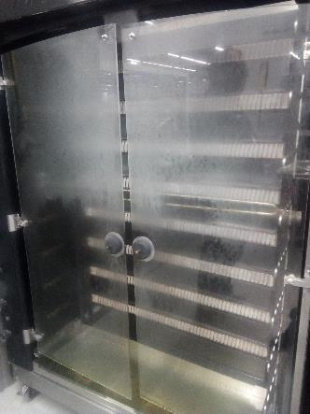
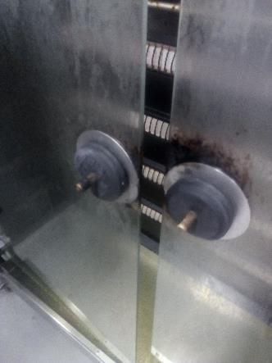
Traiteur: Les poignées des vitres de la rôtissoire étaient démontées.

Slide 8
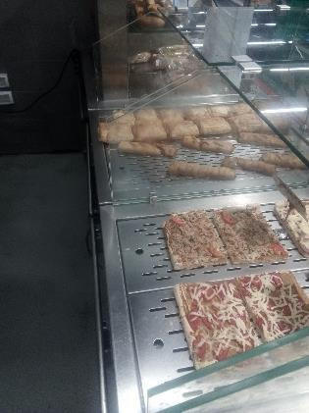
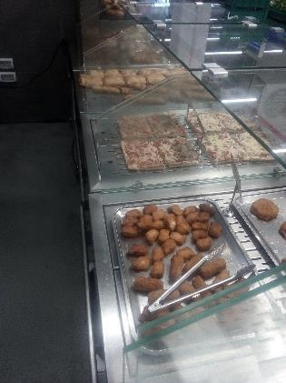
Traiteur: Les meubles d’exposition n’étaient pas correctement protégés.

Slide 9
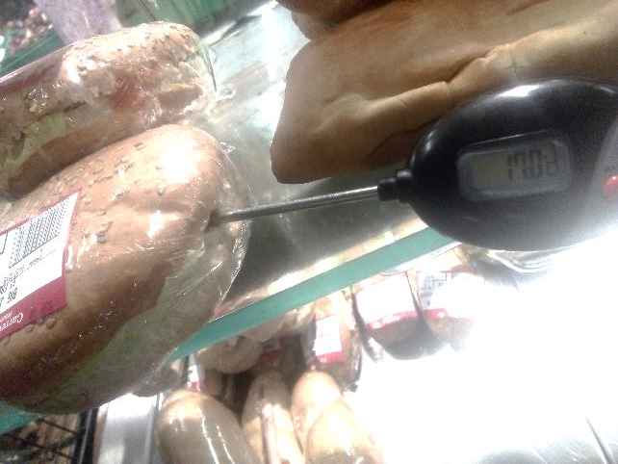
Traiteur: La température à cœur mesurée sur les sandwich était de 17°C.

Slide 10
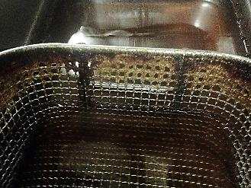
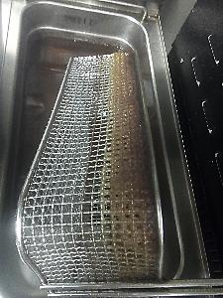
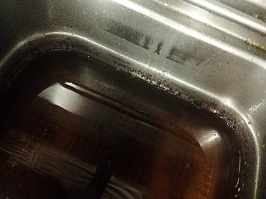
traiteur: dépôt de couche de graisses sur le panier de la friteuse

Slide 11
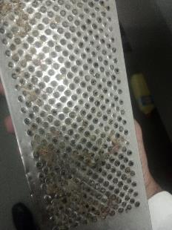
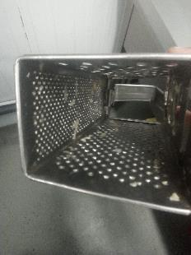
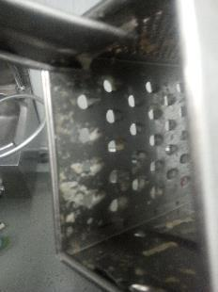
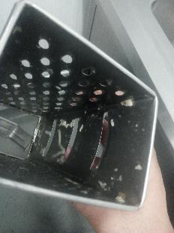
Traiteur: La râpe fromage manuelle utilisée depuis la veille n’était pas propre.

Slide 12
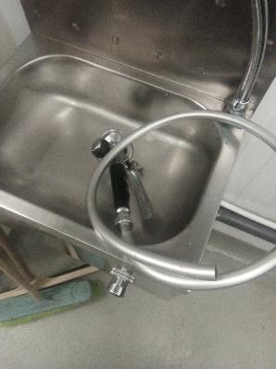
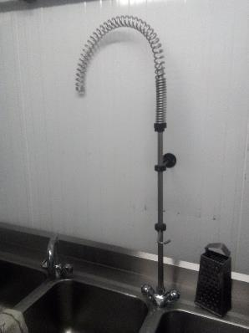
Traiteur: flexible démonté au niveau de la plonge traiteur.

Slide 13
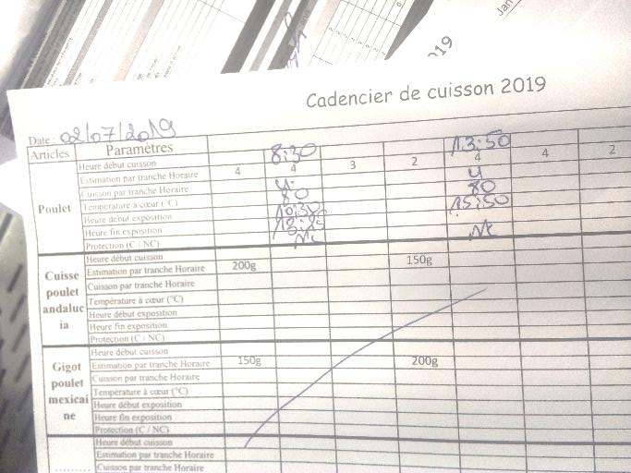
Traiteur: Absence d'enregistrement de l'heure de fin d'exposition pour certains articles (exp la date du 02/07/19).

Slide 14
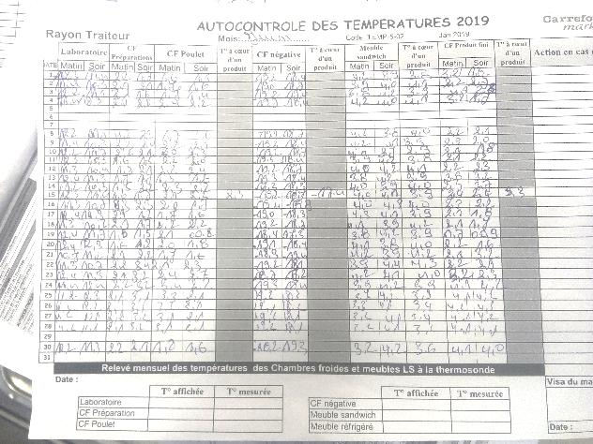
Traiteur: Le suivi et l'enregistrement des températures de la chaine du froid n'étaient pas réalisés pour le 06 et 07 juin 2019.
L'enregistrement des températures dans les tableaux de relevé mensuel n'était pas réalisé.

Slide 15
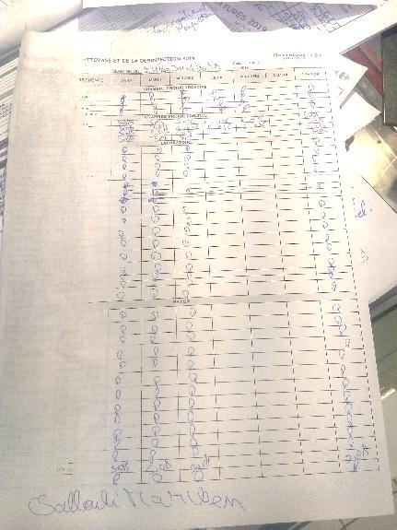
Traiteur: L'autocontrôle du nettoyage n'était pas quotidien.

Slide 16
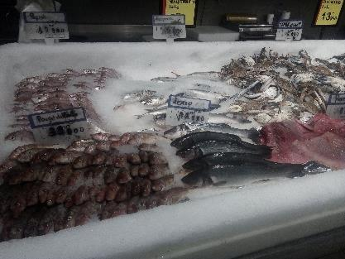
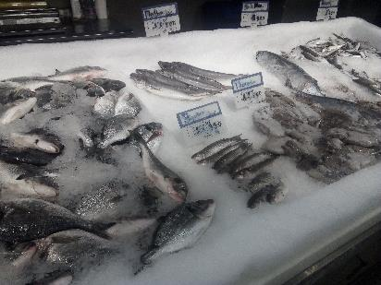
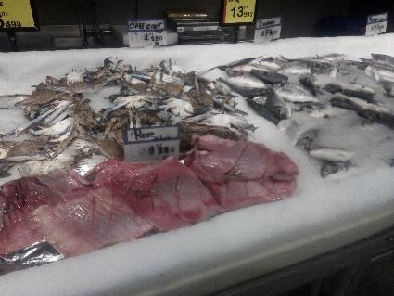
Poissonnerie: Manque de glaçage sur les poissons exposés à l'étal.

Slide 17
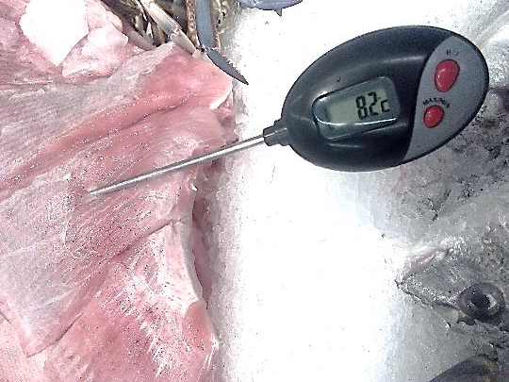
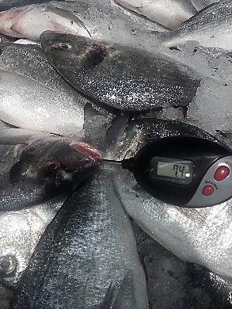
Poissonnerie: Les températures à cœur des poissons exposés n'étaient pas satisfaisantes.
Raie: 8,2°C.
Dorade: 7,4°C.

Slide 18
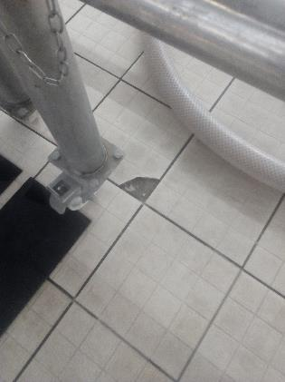
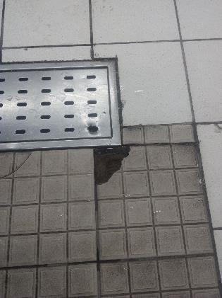
Poissonnerie: Le carrelage du sol sous l’étal était ébréché.

Slide 19
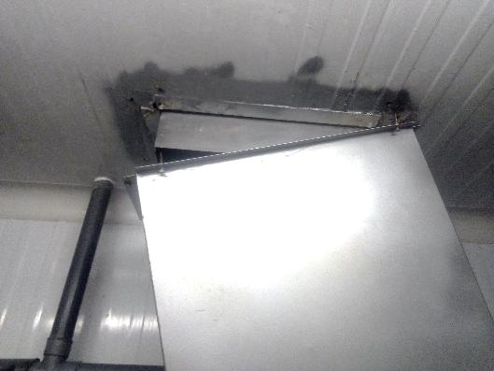
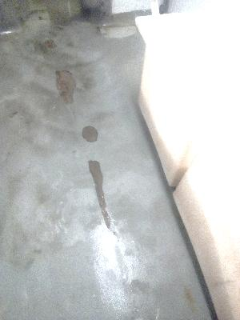
Poissonnerie: La bouche de fabrique de glace était mal fixée.
Le sol de la CF(+) était ébréché.

Slide 20
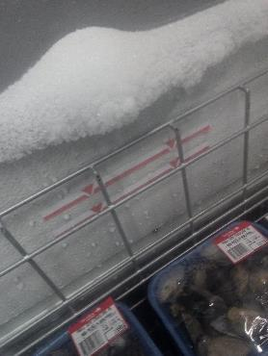
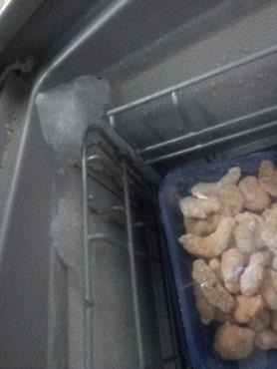
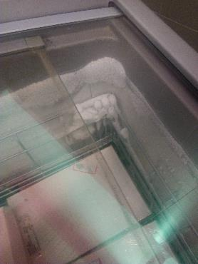
Poissonnerie: Présence de givre au niveau du congélateur horizontal d’exposition.

Slide 21
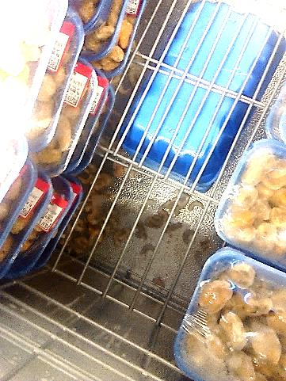
Poissonnerie: Le contenu de certaines barquettes (produits de la mer congelés) étaient dispersés au fond du congélateur horizontal.

Slide 22
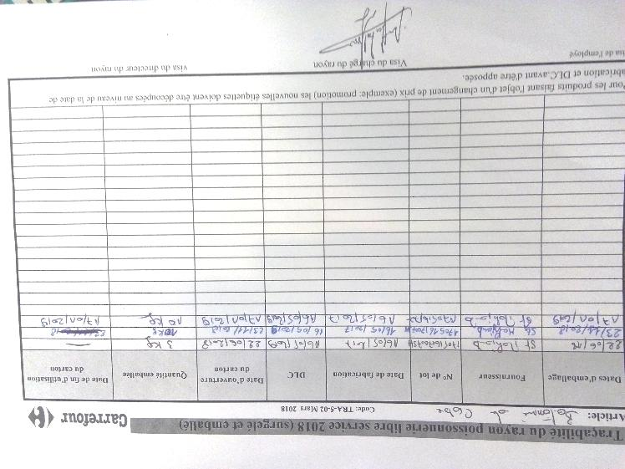
Poissonnerie: Les dates d'ouvertures des cartons était renouvelées à chaque utilisation pour le produit Bâtonné de crabe.

Slide 23
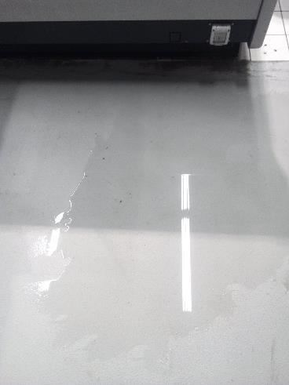
Boucherie: Fuite d'eau sous le meuble froid d'exposition des produits TRAD.

Slide 24
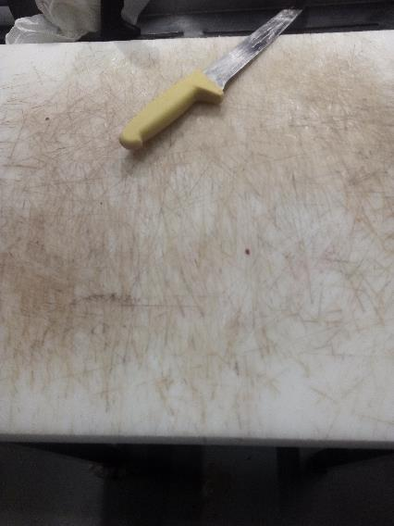
Boucherie : présence d’une planche de découpe fissurée

Slide 25
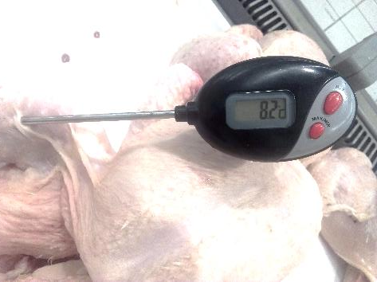
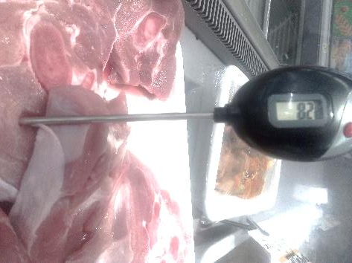
Boucherie: Les températures à cœurs mesurées sur les poulets et les morceaux d’osso bucco étaient élevées.
Poulet: 8,2°C
Osso bucco: 8,5°C

Slide 26
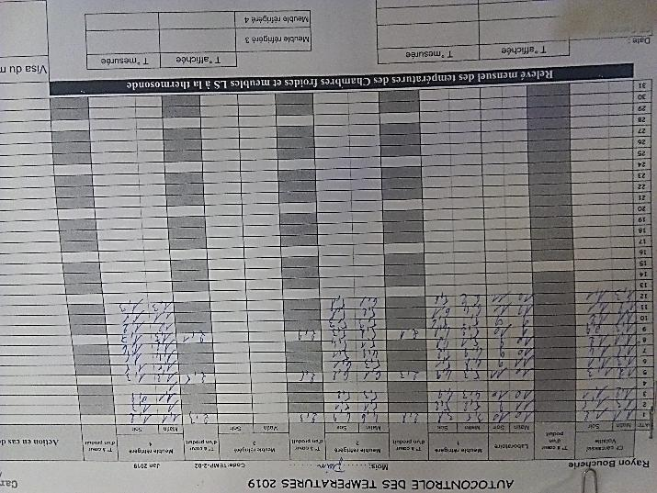
Boucherie: Absence du suivi et de l'enregistrement des températures de la chaine du froid depuis le 13/06/19.

Slide 27
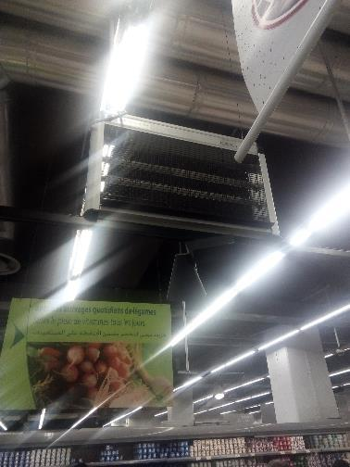
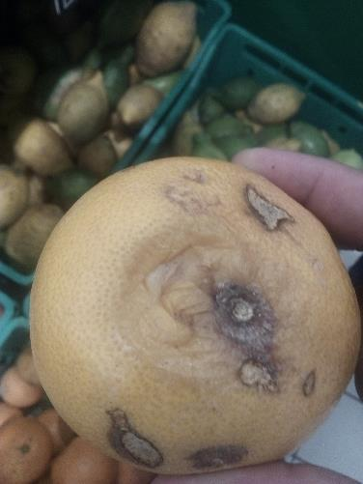
FLEG: Le DEIV au niveau du rayon était non fonctionnel.
La fraicheur des fruits non satisfaisante (pamplemousse moisis).

Slide 28
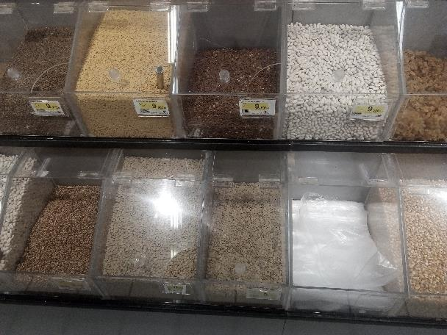
Olives et épices: Manque de louches pour les épices.

Slide 29


OLS: La peinture était écaillée au niveau de certaines étagères d'exposition des yaourts.

Slide 30

PLS: Présence de piqures de moisissures sur les fixateurs de prix.

Slide 31



PLS: Présence de 8 paquet de ricotta "Kaiser" dont la DLC était le 06/07/19. Nous rappelons que la date de retrait de ce produit est de DLC-2.

Slide 32


PGC: Présence de 2 tablettes de chocolat "Lindt EXCELLENCE" dont la DLC était dépassée depuis le 31/05/19.

Slide 33



PGC: Présence de 2 pot du produit "Bonduelle Petit Pois et Carottes" dont la DLC était dépassée depuis le 06/2019.

Slide 34


PGC: Présence de 8 pots de confiture du produit " La Fruitière" dont la DLC était le 10/07/19.

Slide 35


PGC: Présence d'un paquet du produit "Cal Nort" dont la DLC était le 04/07/19.
Nous rappelons que la date limite de retrait est de DLC-7.

Slide 36


Absence de distributeur papier essuie mains au niveau des sanitaires hommes et femmes.

Slide 37

Le sol du quai de réception était ébréché.

